Slide 1
СТРАХИ мамы, и как они влияют на жизнь и судьбу ребенка
ЛОБОДИНСКАЯ ЕЛЕНА АЛЕКСЕЕВНА, психолог
Центр Практической Психологии «ВОСПРИЯТИЕ»
Москва, 2016

Slide 2
Родительские страхи
Что такое страх, и как он возникает?
Страх как вера, страх за близких, страх как чувство.
Возраст проявления страхов.
Что вырастает из страхов?
Каков механизм возникновения родительских страхов?
Как влияет семейное воспитание на развитие страхов у детей?

Slide 3
Страх – эмоция, существующая на уровне инстинктов и сигнализирующая об опасности или нарушении целостности и не важно, опасность реальна и нет.

Slide 4
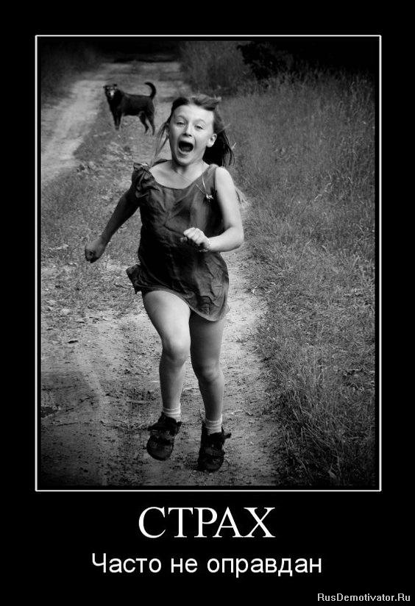
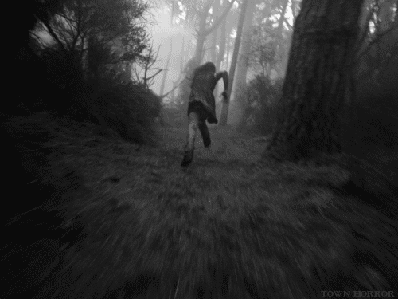
Испуг ужас паника

Slide 5
ВЫРАЖЕННОСТЬ СТРАХА: ИСПУГ, УЖАС, ПАНИКА
Испуг — это рефлекторная реакция на возможную опасность. В состав реакции обычно входит вздрагивание, расширение зрачков, застывание тела.
У́жас (разновидность АФФЕКТА) — состояние человека под влиянием сильного СТРАХА (ИСПУГА), отличительной чертой которого является подавленность (оцепенение), иногда дрожь, в общем, отсутствие активной реакции по устранению источника страха.
Па́ника— отрицательно окрашенный АФФЕКТ, вызываемый действительной или мнимой опасностью.

Slide 6
Классификация страхов
биологические,
социальные,
экзистенциальные.

Slide 9
Опасный животный мир

Slide 10
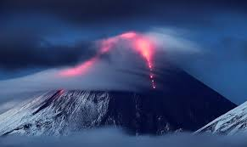
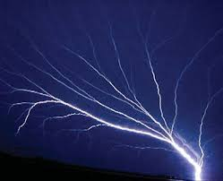
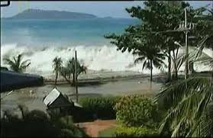
Опасные ситуации и явления природы

Slide 11
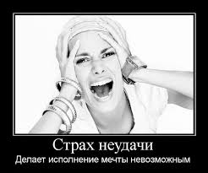
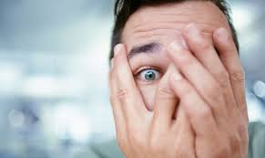
Страх неудачи

Slide 12
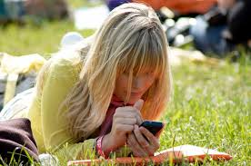

Slide 13
С т р а х
С - создание Т - тревоги Р - рождённой А - жизнь Х - хранящей

Slide 14
С т р а х и
С - состояние Т - тревоги Р - разума А - живущего Х - вне И – Истины

Slide 16
Страх – как верА. Страх за близких. Страх – как чувство.
Страх – вера в то, что с человеком должно произойти что-то нехорошее.
Страх за близких, за детей, когда он боится за них, переживает за них.
Страх это чувство предвидения возможных нежелательных событий.

Slide 17
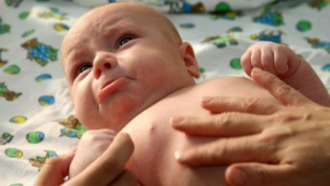
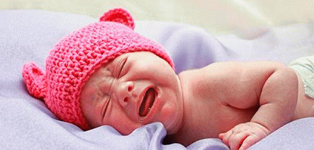
Возраст проявления страхов

Slide 18
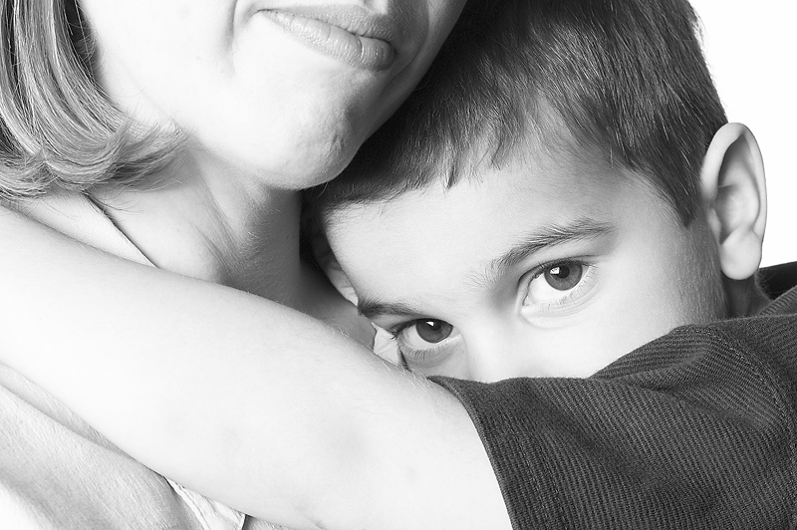
Возраст проявления страхов

Slide 19
Подростковый возраст

Slide 20
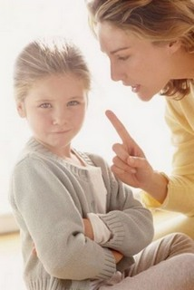
Родительские страхи

Slide 21
Механизм возникновения родительских страхов
Переняли манеру пугаться по поводу и без повода от мамы
Чувство вины по отношению к ребенку (мало уделяете время)
Переживание потери или утраты
Опасность родительского страха - быстро перерастает в панику.
Слияние и близость.

Slide 22
Синдром опустевшего гнезда
Расставание с повзрослевшими детьми.
Подготовка к неизбежному.
Знакомство с самим собой.
Понимание невозможность сожительства.

Slide 23
Как быть с нашими страхами?
Разобраться со своими страхами и узнать их.
Выяснить, про что они. Откуда?
Что скрывает страх?
И какая выгода от страха?
Главное, что нужно сделать в самом начале — осознать эту проблему.
Осознание, как всегда — это уже начало работы по исправлению.
Успешность устранения страхов зависит от знания их причин.

Slide 24
Спасибо за внимание
ЦЕНТР ПРАКТИЧЕСКОЙ ПСИХОЛОГИИ ВОСПРИЯТИЕ
Адрес: г. Москва, Ленинградский проспект, д.7, офис 311
тел.: 8 (985) 278-63-63
www.cpp-p.ru

Slide 25
Группы для взрослых
ГРУППАНАЛИЗ (Групповая психоаналитическая психотерапия) – проводится один раз в месяц в течении 2-х лет, 24 встречи. Идет набор в закрытую группу – состав участников стабильный, начало 28.08.16.
«ЖИЗНЬ, НАПОЛНЕННАЯ СМЫСЛОМ» (Групповая экзистенциальная психотерапия) – проводится еженедельно в течение 15 месяцев, 52 встречи. Открыт набор в группу, начало 03.10.16.
«РОДИТЕЛЬСКИЙ КЛУБ» (групповые занятия для родителей: мам и пап) – решение актуальных, важных вопрос воспитания, развития и взросления ребенка - проводятся еженедельно в течение 9 месяцев, 32 встречи. Формируется группа, начало сентябрь 2016 г.
«Я ВНЕ ЗАВИСИМОСТИ» (Групповая психотерапия) - закрытая группа для тех, чьи родственники имеют зависимости. Проводится еженедельно, в течении 2-х лет, Открыт набор в группу, начало сентябрь 2016 г.

Slide 26
Группы для детей
ГИМНАСТИКА ДЛЯ МОЗГА (Тренинг для дошкольников и школьников) – проводит детским психолог, еженедельно, группы формируются по мере набора (4-5 человек).
ИГРОТЕКА (Тренинг для детей) в виде групповых игр для формирования и развития мышления, речи, памяти, внимания – проводит детский психолог, еженедельно, еженедельно, группы формируются по мере набора (5-6 человек)

